Slide 1
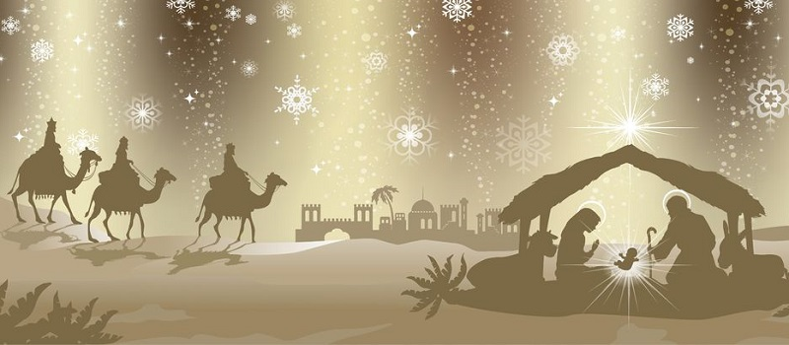
EPIPHANIE
12 JANVIER 2019
TREPOT

Slide 2
SOMMAIRE
Etape 1 : se lever, se mettre en marche
Etape 2 : accueillir
Etape 3 : chercher, se connaitre, SE RENCONTRER
Etape 4 : SE Réunir, Se REGROUPER, être ENSEMBLE
ETAPE 5 : scruter et demander / se laisser remplir et envahir
Etape 6 : écouter, être acteur ensemble
Etape 7 : partager

Slide 3
Etape 1 se lever, se mettre en marche

Slide 4
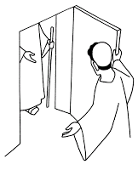
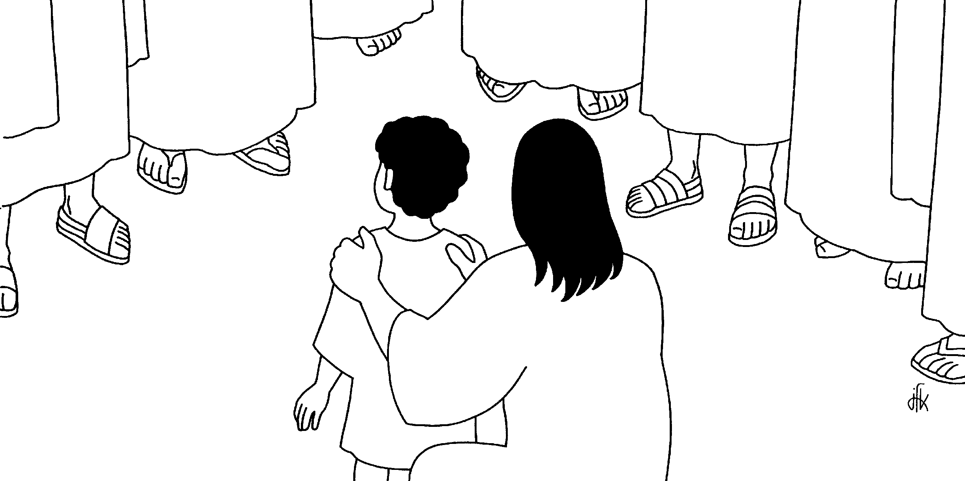
Etape 2 : accueillir

Slide 5
Un ami
[Refrain] Un ami pour inventer la route Et garder la chaleur de sa main dans ma main, Un ami pour rester à l’écoute Et poursuivre avec lui le chemin. Un ami pour chanter Comme l’on peut chanter Lorsque l’on est aimé Pour de vrai, Un ami pour donner Comme l’on peut donner Lorsque l’on est aimé Pour de vrai. [Refrain] Un ami qui comprend À temps et contre temps Et toujours nous apprend Le présent, Un ami qui attend Aussi beau qu’un serment Le regard d’un enfant Un printemps.

Slide 6
[Refrain] Un ami pour inventer la route Et garder la chaleur de sa main dans ma main, Un ami pour rester à l’écoute Et poursuivre avec lui le chemin.
Un ami de valeur Comme un révélateur De c’qu’il y a de meilleur Dans ton cœur, Un ami, un semeur Le CHANT d’un bateleur Un matin prometteur De bonheur. [Refrain] Un ami pour choisir, Pour bâtir et fleurir Une clé pour ouvrir L’avenir, Un ami pour partir Même s’il faut mourir Puisque c’est pour servir Et grandir. [Refrain]

Slide 7
Etape 3 : chercher, se connaitre, SE RENCONTRER

Slide 8
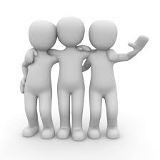
Etape 4 : SE Réunir, Se REGROUPER, être ENSEMBLE
PREMIERS CROYANTS
PREMIERS Chrétiens
FAMILLE DE Jésus
AMIS DE Jésus

Slide 9
ETAPE 5 : scruter et demander, se laisser remplir et envahir

Slide 10
ALLONS à LA RENCONTRE DU SEIGNEUR
Allons à la rencontre du Seigneur,
Allons à sa rencontre, Il nous appelle ! Allons à la rencontre du Seigneur,
Allons à sa rencontre, Il nous attend !
1 - Notre Dieu veut la joie de ses enfants,
Il nous aime comme un Père,
Notre Dieu fait alliance avec la terre,
Dieu nous appelle, Dieu nous attend.
2 - Notre Dieu veut la joie de ses enfants,
Il nous a donné son Fils.
En Jésus, nous trouverons la vraie vie.
Il nous appelle, Il nous attend.
3 - Notre Dieu veut la joie de ses enfants,
Il envoie son Esprit Saint.
Pleins de force, nous prendrons le chemin,
Le monde appelle, le monde attend !

Slide 11
Etape 6 : écouter, être acteur ensemble
La visite des mages est un récit de …

Slide 12
Etape 6 : écouter, être acteur ensemble
La visite des mages est un récit de LA BIBLE

Slide 13
Etape 6 : écouter, être acteur ensemble
La visite des mages à l’enfant Jésus se fête …

Slide 14
Etape 6 : écouter, être acteur ensemble
La visite des mages à l’enfant Jésus se fête le 6 janvier

Slide 15
Etape 6 : écouter, être acteur ensemble
Cette fête est célébrée après …

Slide 16
Etape 6 : écouter, être acteur ensemble
Cette fête est célébrée après NOël

Slide 17
Etape 6 : écouter, être acteur ensemble
Les mages venaient de …

Slide 18
Etape 6 : écouter, être acteur ensemble
Les mages venaient d’ORIENT

Slide 19
Etape 6 : écouter, être acteur ensemble
Les mages étaient au nombre de … et s’appellAIent …

Slide 20
Etape 6 : écouter, être acteur ensemble
Les mages étaient au nombre de 3 et s’appellAIent Melchior, Gaspard et Balthazar.

Slide 21
Etape 6 : écouter, être acteur ensemble
L’épiphanie signifie que Jésus est venu pour …

Slide 22
Etape 6 : écouter, être acteur ensemble
L’épiphanie signifie que Jésus est venu pour sauver tous les hommes

Slide 23
Etape 6 : écouter, être acteur ensemble
Les mages trouvèrent l’enfant grâce à … qui les guida

Slide 24
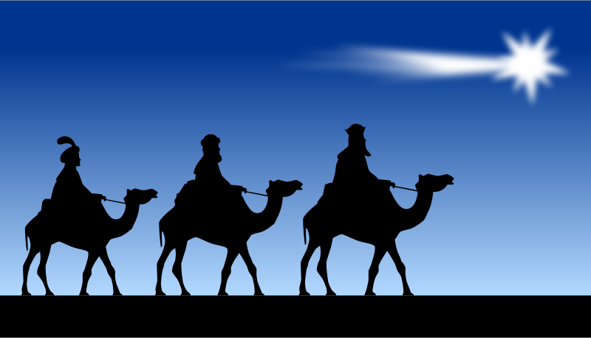
Etape 6 : écouter, être acteur ensemble
Les mages trouvèrent l’enfant grâce à L’étoile qui les guida

Slide 25
Etape 6 : écouter, être acteur ensemble
Ils offrirent comme cadeau à Jésus : …

Slide 26
Etape 6 : écouter, être acteur ensemble
Ils offrirent comme cadeau à Jésus : or, encens, et myrrhe

Slide 27
Etape 6 : écouter, être acteur ensemble
Le jour de l’épiphanie, la tradition est de….

Slide 28
Etape 6 : écouter, être acteur ensemble
Le jour de l’épiphanie, la tradition est de TIRER LES ROIS ET MANGER LA GALETTE !

Slide 29
Etape 6 : écouter, être acteur ensemble
Bien joué !!!

Slide 30
Etape 7 : partager

Slide 31
CATHEDRALE
QUE CHAQUE ENFANT PORTE SA PIERRE AU CHANTIER DE LA MAISON DU PERE
UNE CATHEDRALE S'ELEVE VERS LE CIEL
Ce Dieu qui descend dans nos vies De liberté il est épris Chacun est homme à sa manière Pour servir Dieu comme un ami C'est dans le cœur des simples gens Qu'il vient s'asseoir naturellement Ceux qui accueillent sans condition Qui ont le sourire en avant Que tu sois meneur ou mené Aux vues de notre société Il y a toujours un horizon Un printemps à faire éclater Les talents que tu as reçus Un coffre d'or ou trois écus Autant d'amour à fructifier A faire valoir aux coins des rues

Slide 32
CATHEDRALE
QUE CHAQUE ENFANT PORTE SA PIERRE AU CHANTIER DE LA MAISON DU PERE
UNE CATHEDRALE S'ELEVE VERS LE CIEL
Chacun de nous est invité A marcher vers la sainteté Et tous les saints de notre histoire Ont mis l'amour en primauté Le ciment qui unit nos pierres Résiste au plus dur de l'hiver L'amitié versée sans mesure Devient semence pour la terre Les pierres précieuses du pardon Pourront servir aux fondations Elles sont les bases pour bâtir Pour s'élever et tenir bon Pour ceux qui ne le savent point Il y a des pierres en tous terrains Même si l'on doit creuser profond Jamais personne ne cherche en vain

Slide 33
Seigneur, maître du temps, fais que je sois toujours prêt à Te donner le temps que Tu m'as donné. Seigneur, maître du temps, aide-moi à trouver chaque jour le temps de Te rencontrer et le temps d'écouter les autres, le temps d'admirer et le temps de respirer, le temps de me taire et le temps de m'arrêter, le temps de sourire et le temps de remercier, le temps de réfléchir et le temps de pardonner, le temps d'aimer et le temps de prier.

